Slide 1
3°BASICO
PROFESORA
JACQUELINE CONTRERAS
ASIGNATURA
ORIENTACION CLASE N°17

Slide 2
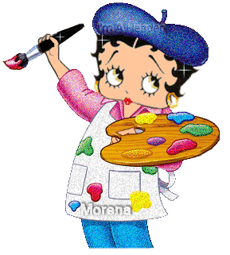
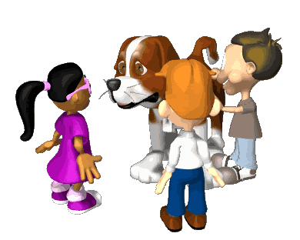
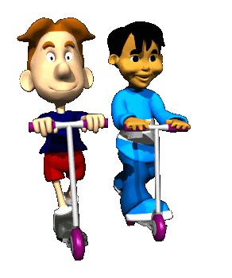
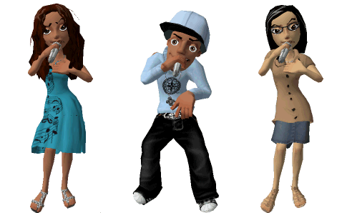
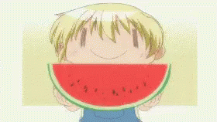
En esta clase descubriremos
¿Qué es lo que prefieres?

Slide 3
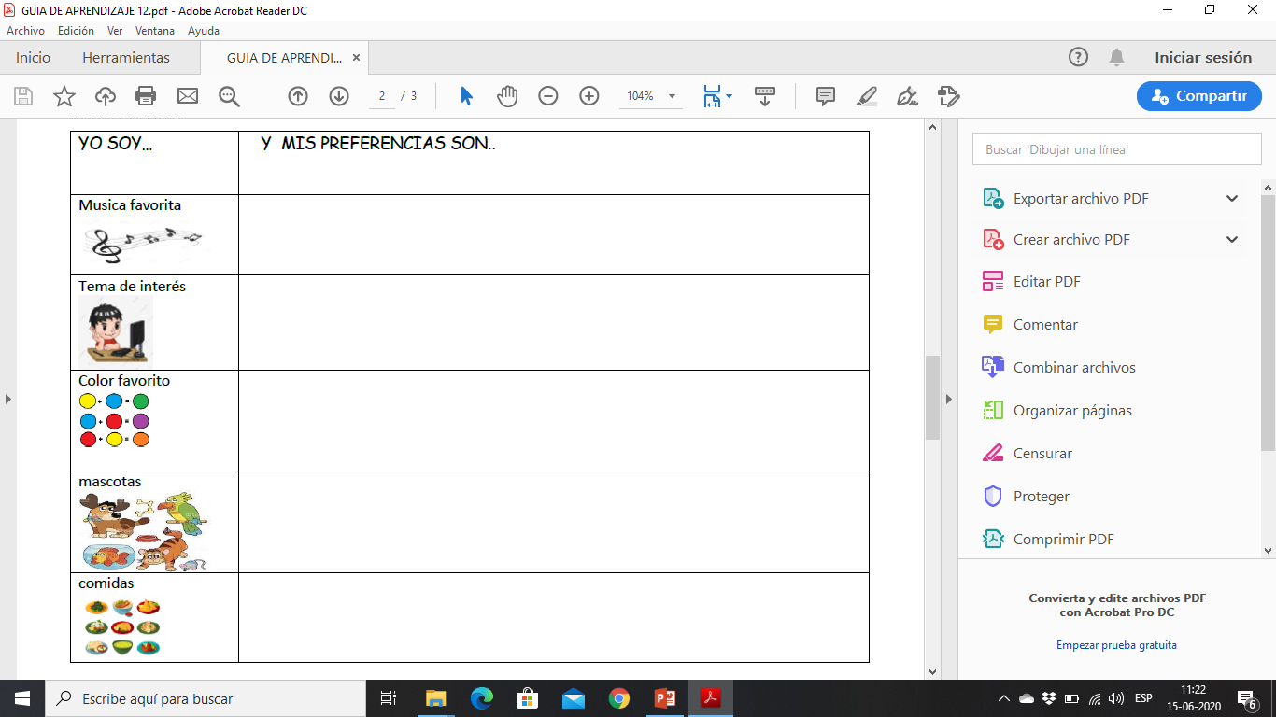
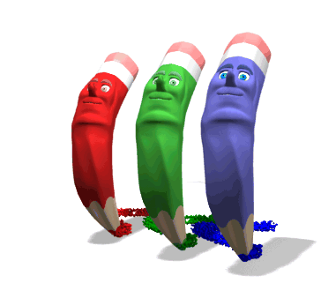
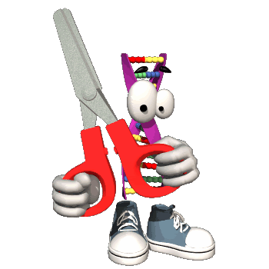
Guía de trabajo

Slide 4
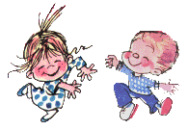
Al terminar esta clase habrás descubierto…
Algunas de tus preferencias e intereses
Pueden acompañarte toda tu vida

Slide 5
Hasta la próxima clase
mis queridos niños y niñas

